Slide 1


Slide 2

Il convient de lancer le mode diaporama pour la diffusion de la leçon en classe
Réservé à l’enseignant (e)

Slide 3

Pictogrammes
Réservé à l’enseignant (e)

Slide 4
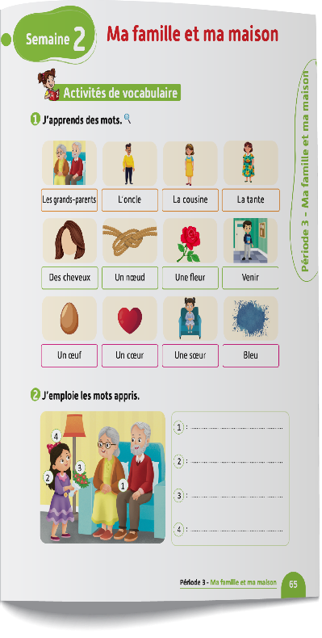
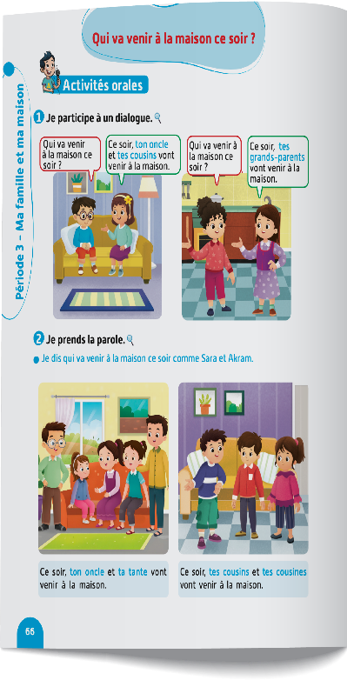
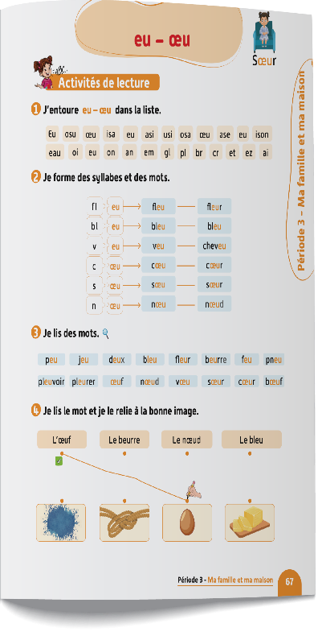
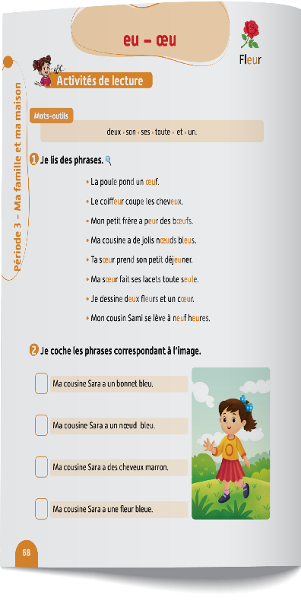
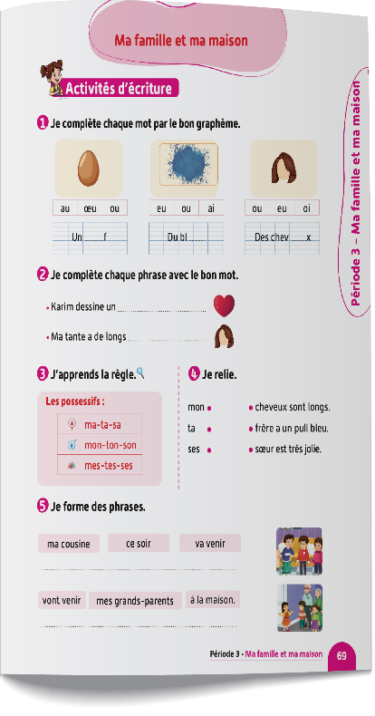
Contenu de la semaine
Réservé à l’enseignant (e)

Slide 5
Organisation de la semaine
Réservé à l’enseignant (e)
Séance 1
Présentation du vocabulaire
Exploitation du vocabulaire
Travail sur livret
Oral – Dialogue
Écriture – Point de langue
Lecture – Lecture et compréhension des mots
Séance 2
Séance 5
Séance 5
Oral – Acte de parole
Lecture – Graphèmes : eu - œu.
Écriture – Graphèmes : eu - œu.
Oral – Prise de parole
Lecture – Lecture et compréhension des phrases
Écriture – Phrases
Oral – Dialogue
Lecture - Lettre a - A
Écriture - Lettre a - A
Séance 3
Séance 6
Oral - Acte de parole
Lecture -Syllabes et mots
Écriture - Syllabes et mots
Révision
Lecture offerte

Slide 6



Plan de la séance 5
Réservé à l’enseignant (e)
1. Prise de parole
Prendre la parole en réutilisant les actes de parole enseignés.
Lire et comprendre des phrases.
Écrire des phrases.

Slide 7



Bonjour les enfants ! La leçon de français commence maintenant.

Slide 8

Aujourd’hui, nous allons apprendre à nous présenter et à parler de ce que nous faisons avec nos familles en français. Écoutez bien.

Slide 9

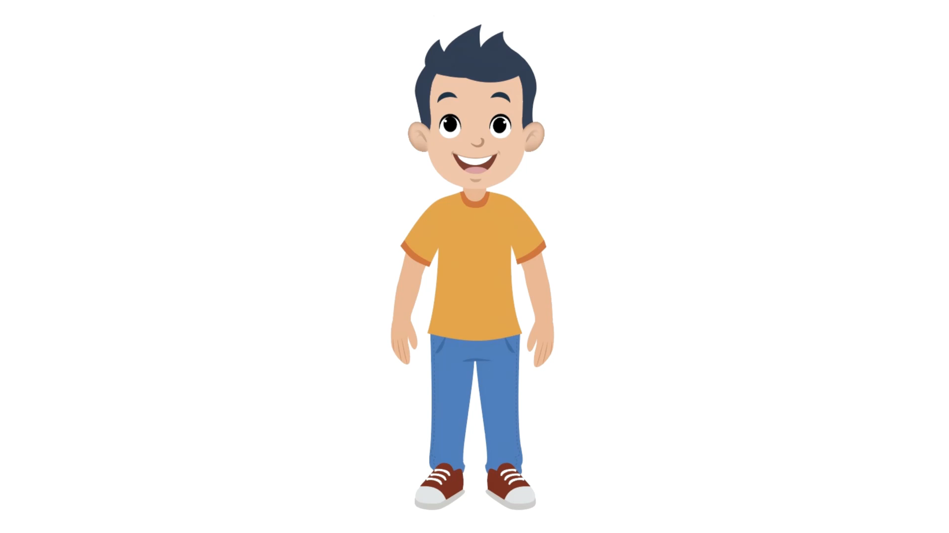

Lecture de la vidéo.

Slide 10


Maintenant, nous allons prendre la parole pour nous présenter, parler de ce que nous faisons avec nos familles et dire qui va venir à la maison ce soir. Nous allons le faire en trois étapes. Soyez attentifs.
Étape 1
Étape 2
Étape 3

Slide 11
Étape 1. Je vais vous expliquer la situation.
Étape 1
Étape 2
Étape 3
Situation : Présente-toi en disant ton nom, ta classe et ton école. Ensuite, parle de ce que tu fais avec ta famille et dis qui va venir à la maison ce soir.

Slide 12
Étape 2. Chacun réfléchit silencieusement à ce qu’il va dire dans sa prise de parole.
Étape 1
Étape 2
Étape 3
Situation : Présente-toi en disant ton nom, ta classe et ton école. Ensuite, parle de ce que tu fais avec ta famille et dis qui va venir à la maison ce soir.

Slide 13

Étape 3. Maintenant, vous allez prendre la parole. Qui veut passer au tableau ?
Étape 1
Étape 2
Étape 3
Bonjour,
Je m’appelle _____________.
Je suis en _____________.
Je suis à l’école _____________ .
Je ____________ avec ma famille.
Ce soir, ________et _________ vont venir à la maison.

Slide 14

Maintenant, tout le monde participe. Chacun dit son nom, sa classe et son école, puis dit ce qu’il fait avec sa famille et qui va venir à la maison ce soir.

Slide 15
Plan de la séance 5
Réservé à l’enseignant (e)
Prendre la parole en réutilisant les actes de parole enseignés.
2. Lecture
Lire et comprendre des phrases.
Écrire des phrases.

Slide 16

Maintenant, on va faire de la lecture.

Slide 17
C’est le mot : avec.
On va l’épeler ensemble : a-v-e-c.
avec

Slide 18
C’est le mot : sur.
On va l’épeler ensemble : s-u-r.
sur

Slide 19
Lisez ces phrases en silence. Après, on va écouter un audio.
Mon petit frère a peur des bœufs.
Ma cousine a de jolis nœuds bleus.
Ta sœur prend son petit déjeuner.

Slide 20


Lecture de l’audio.
Mon petit frère dessine un cœur.
Ma cousine a de jolis nœuds bleus.
Ta sœur prend son petit déjeuner.

Slide 21
Lecture de l’audio.
Mon petit frère dessine un cœur.
Ma cousine a de jolis nœuds bleus.
Ta sœur prend son petit déjeuner.

Slide 22
Qui veut lire à haute voix ?
Mon petit frère dessine un cœur.
Ma cousine a de jolis nœuds bleus.
Ta sœur prend son petit déjeuner.

Slide 23
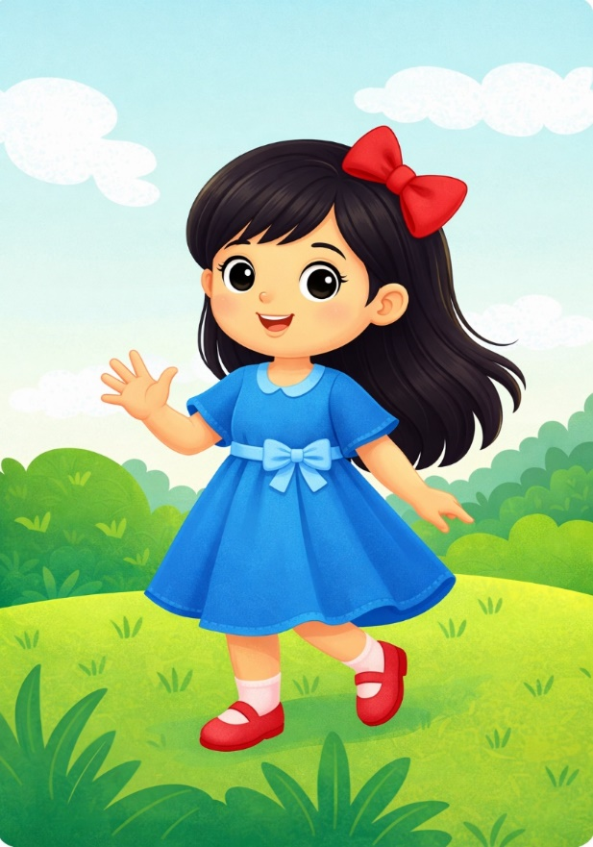
On passe à une autre activité. Regardez cette image. Voici ma sœur Aziza.

Slide 24
Est-ce que ma sœur Aziza a des cheveux noirs ? Qui veut répondre ?

Slide 25
Est-ce que Aziza a un nœud vert ? Qui veut répondre ?

Slide 26
Est-ce que ma sœur à une robe bleu ? Qui veut répondre ?

Slide 27
Est-ce que Aziza à une fleur rouge ? Qui veut répondre ?

Slide 28

Prenez les ardoises.

Slide 29

Lisez silencieusement les phrases. Personne ne lit les phrases à voix haute.
Écrivez les numéros des bonnes phrases sur l’ardoise : 1, 2 ou 3.
Ma sœur Aziza a des cheveux noirs.
Ma sœur Aziza a un nœud vert.
Ma sœur Aziza a une robe bleue.
Ma sœur Aziza a une fleur rouge.

Slide 30
Levez vos ardoises.

Slide 31
Les bonnes réponses sont les numéros 1 et 3. « Ma sœur Aziza a des cheveux noirs » et « Ma sœur Aziza a une robe bleue ».
Ma sœur Aziza a des cheveux noirs.
Ma sœur Aziza a un nœud vert.
Ma sœur Aziza a une robe bleue.
Ma sœur Aziza a une fleur rouge.

Slide 32


Prenez vos livrets à la page 68. Avec votre voisin, lisez les phrases et cochez les bonnes réponses. Je vais circuler entre les rangs pour vous aider.

Slide 33
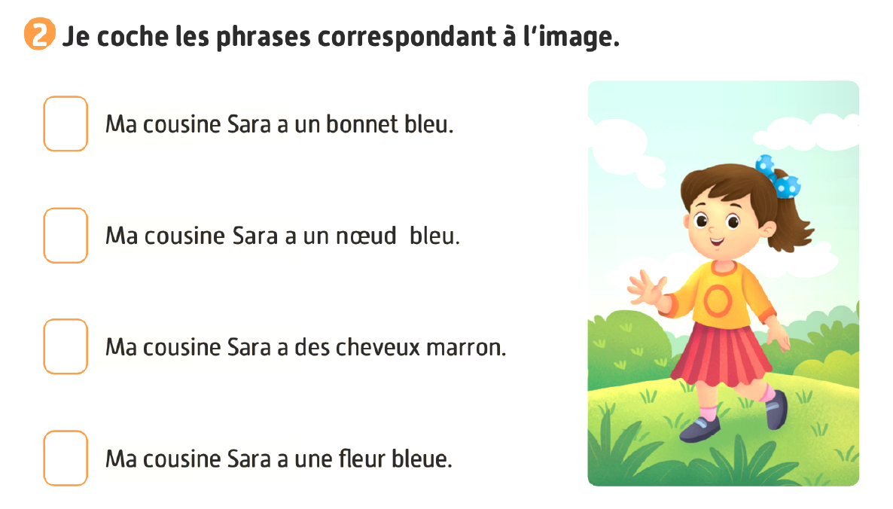
Corrigez.

Slide 34
Plan de la séance 5
Réservé à l’enseignant (e)
Prendre la parole en réutilisant les actes de parole enseignés.
Lire et comprendre des phrases.
3. Écriture
Écriture de phrases.

Slide 35

Lisez et observez cette phrase. Vous allez l’écrire après. Tenez-vous prêts.
Mon oncle va venir ce soir.

Slide 36

Prenez vos cahiers.

Slide 37

Dictée en cours.

Slide 38
Deuxième dictée.

Slide 39
Troisième dictée.

Slide 40
Corrigez.
Mon oncle va venir ce soir.

Slide 41
On passe à une autre activité. Ces mots sont en désordre. Écrivez sur vos cahiers une phrase correcte à partir de ces mots.
ma tante
ce matin
va venir

Slide 42
Qui veut lire sa phrase ?
ma tante
ce matin
va venir

Slide 43
Corrigez. Je n’oublie pas la majuscule au début de la phrase, le point à la fin et les espaces entre les mots.
Ma tante va venir ce matin.

Slide 44
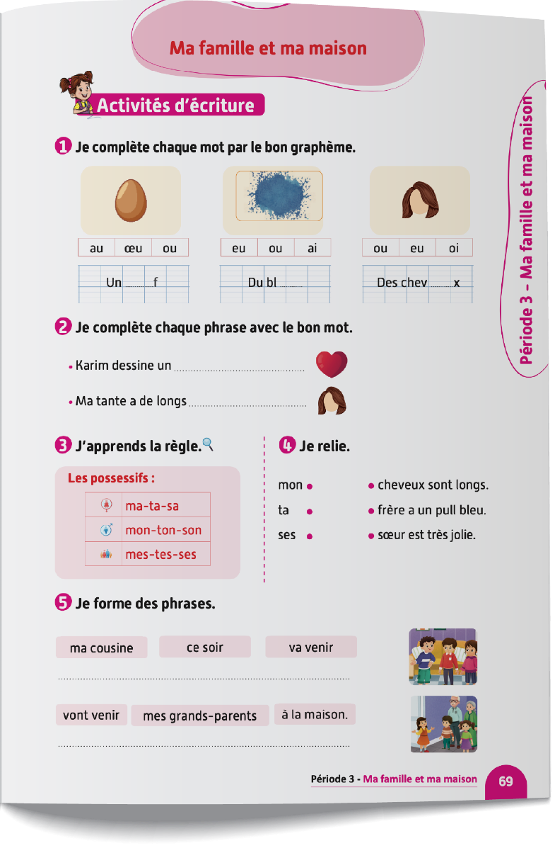

Prenez vos livrets à la page 69. Réalisez l’activité 5. Je vais circuler entre les rangs pour vous aider.

Slide 45
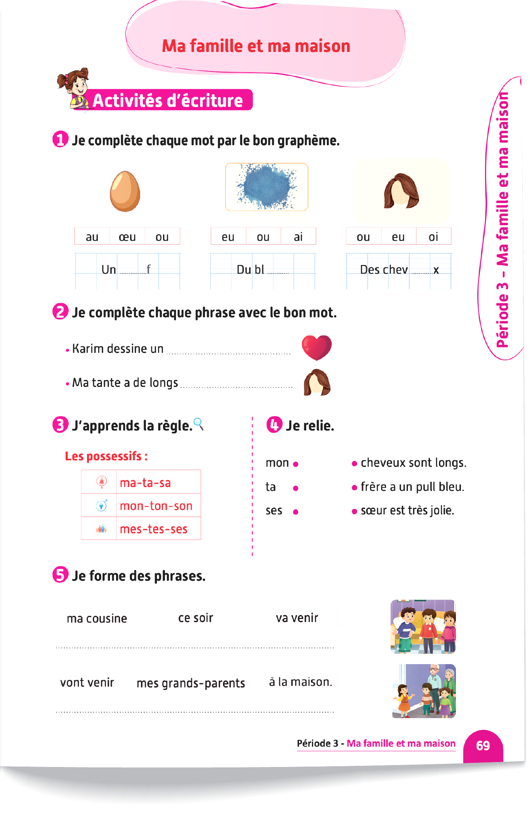
Corrigez.
Ce soir, ma cousine va venir.
Mes grands-parents vont venir à la maison.

Slide 46
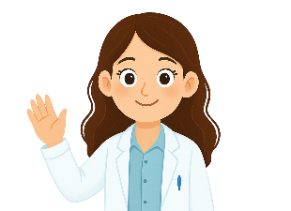

La séance d’aujourd’hui est terminée. À la maison, lisez ces phrases et recopiez-les sur votre cahier.

